Slide 1

Desoneração Tributária Gemas & Joias Secretaria de Desenvolvimento da Produção MDIC

Slide 2

Plano Brasil Maior (PBM)

Slide 3
Plano Brasil Maior (PBM)
Política Industrial, Tecnológica e de Comércio Exterior para o período 2010-2014 Objetivo: Inovar e investir para ampliar a competitividade, sustentar o crescimento e melhorar a qualidade de vida

Slide 4
Sistema de Gestão
CNDI
Nível de aconselhamento superior
Comitê Gestor
Casa Civil, MDIC, MF, MCTI, MP
Coordenação: MDIC
Nível de gerenciamento e deliberação
Grupo Executivo
Coordenação: MDIC
Comércio Exterior
Comitês Executivos
Conselhos de Competitividade Setorial
Investimento
Inovação
Formação e Qualificação Profissional
Coordenações Setoriais
Coordenações Sistêmicas
Produção Sustentável
Nível de articulação e formulação
Competitividade de Pequenos Negócios
Conselho de Competitividade de Couro, Calçados, Têxtil e Confecções, Gemas e Joias
Ações Especiais em Desenvolvimento Regional
Bem estar do Consumidor
Condições e Relações de Trabalho

Slide 5
Agenda Estratégica
Objetivo Ampliar o investimento em inovação e design, visando criar novos atributos competitivos (novos materiais e intangíveis). Medidas Desenvolver metodologia de mensuração e valoração do intangível Alterar regras de financiamento para tratamento do intangível como investimento e não como capital de giro Elaborar Agenda Tecnológica Setorial (ATS) buscando processos mais versáteis e flexíveis, apropriados à produção de pequenas séries (customização) e P&D focado em novos atributos competitivos por meio de instrumentos do CNPq e Capes Desenvolver parcerias com universidades e centros de inovação e tecnologia para consolidar redes de inovação

Slide 6
Agenda Estratégica
Objetivo Modernizar tecnologicamente o parque fabril Medidas Criar linha de financiamento de investimentos em qualidade e inovação da indústria brasileira de bens de capital para couro, calçados, têxteis, confecções, gemas e joias Possibilitar a aquisição de bens de capital importados, sem similar nacional, em condições compatíveis com os bens de capital nacional

Slide 7
Agenda Estratégica
Objetivo Fortalecer a “marca Brasil” Medidas Estender o Projeto Branding ao mercado interno (design, sustentabilidade, marca, promoção comercial e inovação) Divulgar e promover marcas brasileiras em grandes eventos internacionais no Brasil (Copa 2014 e Olimpíada 2016)

Slide 8
Principais Medidas já implementadas
Instituição do Reintegra Ampliação dos recursos do Programa Setorial da Apex-Brasil Ampliação do SIMPLES Nacional BNDES PROGEREN: crédito para capital de giro com taxas reduzidas; Ampliação do Microempreendedor Individual (MEI);

Slide 9
Panorama do Setor de Gemas e Joias

Slide 10
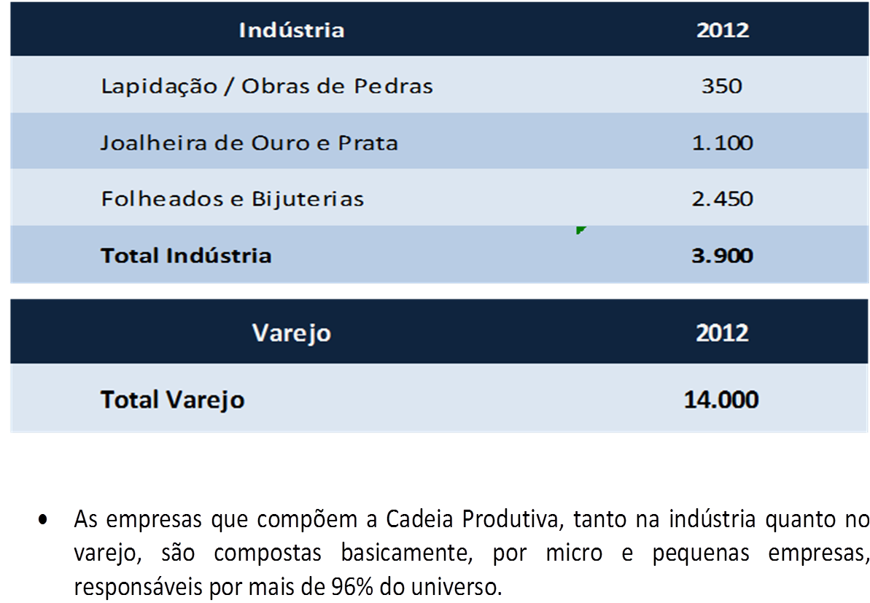
Número estimado de empresas

Slide 11
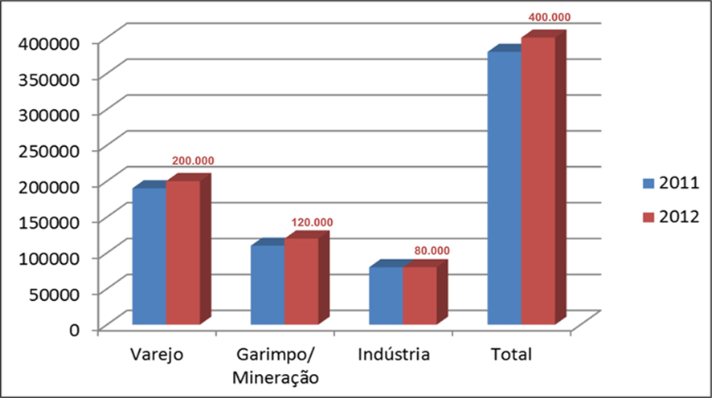
Empregos

Slide 12
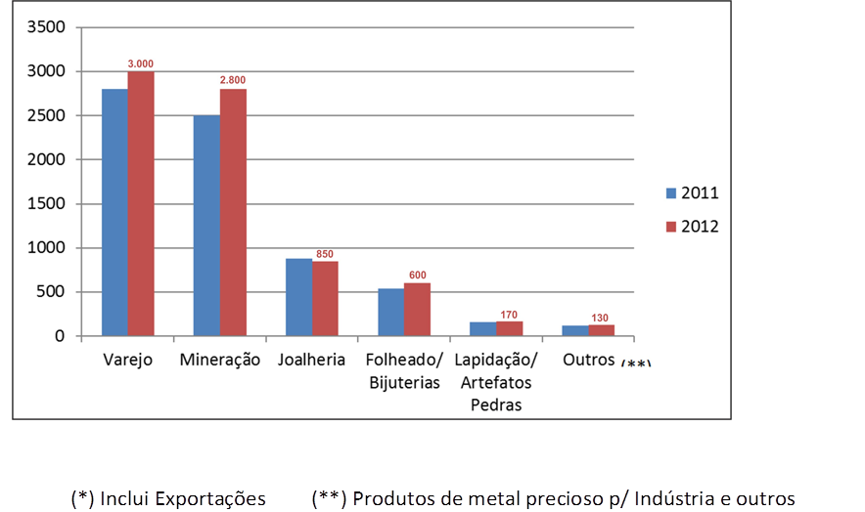
Faturamento (U$ milhões)

Slide 13
Desoneração da Folha de Pagamentos

Slide 14
Objetivos
Reduzir a carga tributária dos setores intensivos em mão-de-obra Incentivar a formalização Aumentar a geração de emprego e renda

Slide 15
Justificativa
O setor de gemas e joias é intensivo em mão-de-obra Cerca de 400 mil trabalhadores em 17.900 empresas

Slide 16
Setores já abrangidos
Têxtil e de Confecções
Couro e Calçados
Materiais de construção
Aves, suínos e derivados
Pescado
Pães e massas
Fármacos e medicamentos
Equipamentos médicos e odontológicos
Bicicletas
Pneus e câmaras de ar
Papel e celulose
Vidros
Fogões, refrigeradores e lavadoras
Cerâmicas
Pedras e rochas ornamentais
Tintas e vernizes
Equipamento ferroviário
Fabricação de ferramentas
Fabricação de forjados de aço
Parafusos, porcas e trefilados
Brinquedos
Instrumentos óticos
Suporte técnico informática
Manutenção e reparação de aviões
Transporte aéreo
Transporte marítimo, fluvial e naveg apoio
Transporte rodoviário coletivo
BK mecânico
Material elétrico
Auto-peças
Plásticos
Móveis
Fabricação de aviões
Fabricação de navios
Fabricação de ônibus
Call Center
Design Houses
Hotéis
TI & TIC

Slide 17
Redução da Alíquota de IPI

Slide 18
Histórico
Em 1976 a alíquota do IPI foi estabelecida em 5% Em 1990 a alíquota do IPI foi elevada de 5% para 20% 30/08/2006: Redução do IPI de 24% para 12% (Decreto 5.883) para os produtos dos elos finais da cadeia

Slide 19
Histórico
A redução do IPI em 1976 para 5%, alavancou a indústria nacional. De acordo com uma pesquisa feita pela Coopers Lybrand no período 1974/78 houve: Crescimento de 190,7% da arrecadação real do ICMS; Crescimento de 170,2% da arrecadação real do IPI; Crescimento real de 237% no faturamento das empresas do ramo; Crescimento anual de 17,3% no nível de emprego; Crescimento real de 150,1% nos salários pagos; Crescimento do recolhimento previdenciário em 164,5%; Crescimento do consumo de ouro pela indústria joalheira que, segundo o Instituto de Pesquisa Internacional GFMS, passou de 13 toneladas em 1975 para 33, em 1979.

Slide 20
Histórico
Já o aumento da alíquota do IPI de 5% para 20%, em 1990, apresentou resultado diferente: Forte queda da arrecadação, passando de US$ 28,2 milhões naquele ano, para apenas US$ 3,2 milhões em 2002. A redução ocorrida em 2006 levou ao aumento da arrecadação total de tributos, a qual pode ser atribuída, principalmente à formalização.

Slide 21
Evolução

Slide 22
Simulações – Redução IPI e Desoneração Folha

Slide 23
Simulações – Redução IPI e Desoneração Folha

Slide 24
Simulações – Redução IPI e Desoneração Folha

Slide 25
Impactos esperados
Geração de emprego e renda
Redução da informalidade
Aumento da arrecadação dos demais tributos
Melhoria da competitividade da indústria nacional frente aos importados

Slide 26


